Slide 1
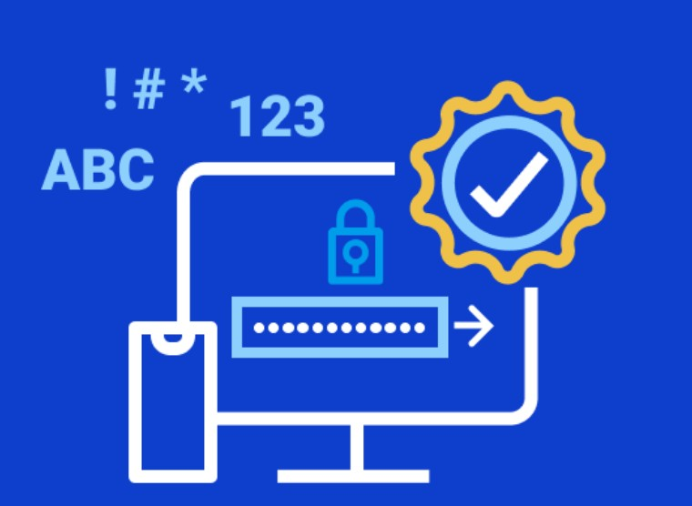
Generador seguro de contraseñas
Lógica de Programación.
Proyecto final.
Francisco Martínez

Slide 2

Introducción
En la era digital, nuestra seguridad depende de contraseñas robustas.
Riesgos de contraseñas débiles:
Acceso no autorizado a cuentas.
Robo de identidad.
Pérdida de datos sensibles.
Este generador está diseñado para fortalecer su primera línea de defensa.

Slide 3
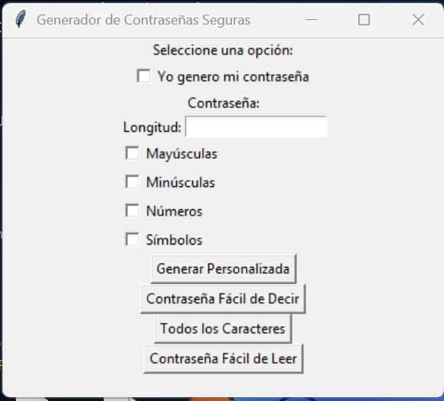
Objetivo General
Desarrollar y presentar un generador de contraseñas que maximice la seguridad, ofrezca flexibilidad y facilidad de uso, y promueva la adopción de prácticas de seguridad sólidas.

Slide 4
Objetivos Específicos
Seguridad mejorada: Implementar algoritmos de generación de números pseudoaleatorios criptográficamente seguros (CSPRNG) para aumentar la entropía de las contraseñas.
Personalización: Permitir al usuario definir la longitud y el tipo de caracteres (mayúsculas, minúsculas, números, símbolos, Unicode) de las contraseñas generadas.
Usabilidad: Proporcionar interfaces tanto de línea de comandos (CLI) como gráfica (GUI) para adaptarse a las preferencias del usuario.
Verificación de seguridad: Incorporar una función para evaluar la fortaleza de las contraseñas generadas, informando sobre su resistencia a ataques.

Slide 5
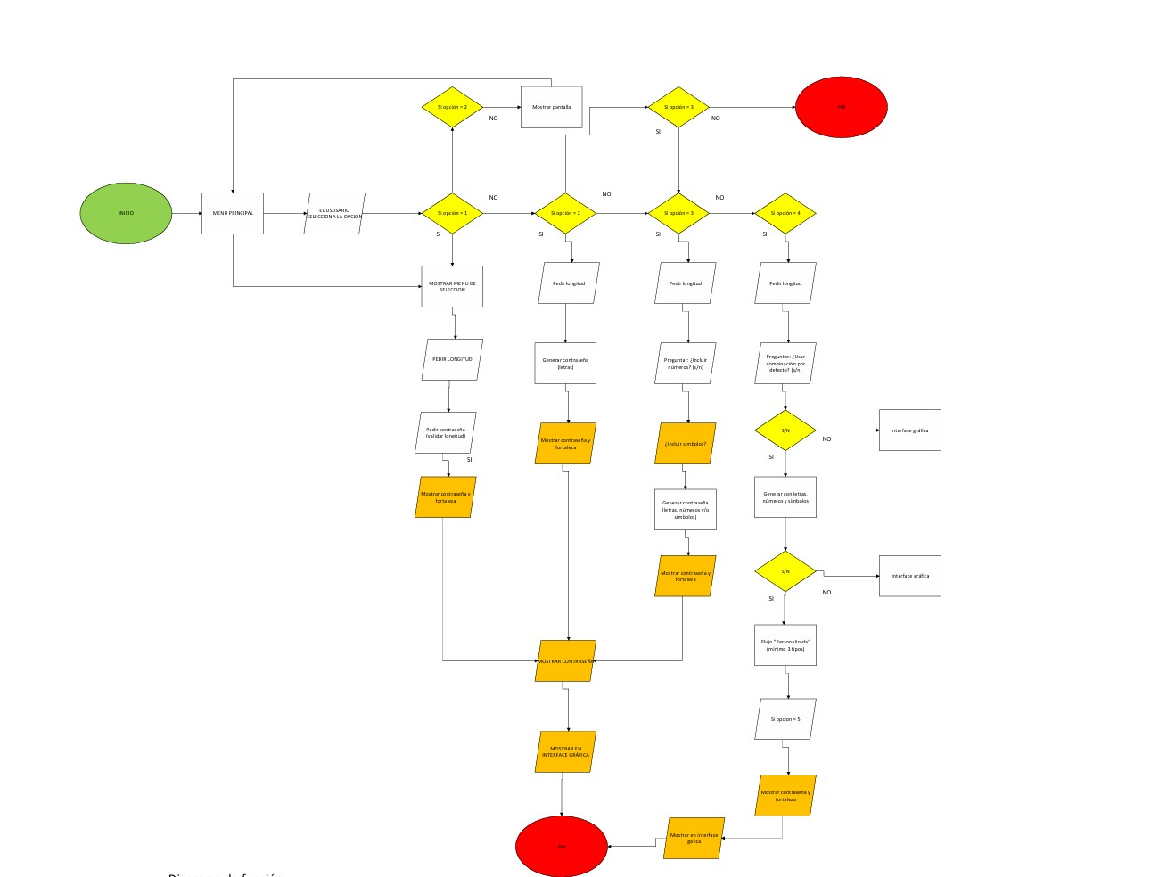
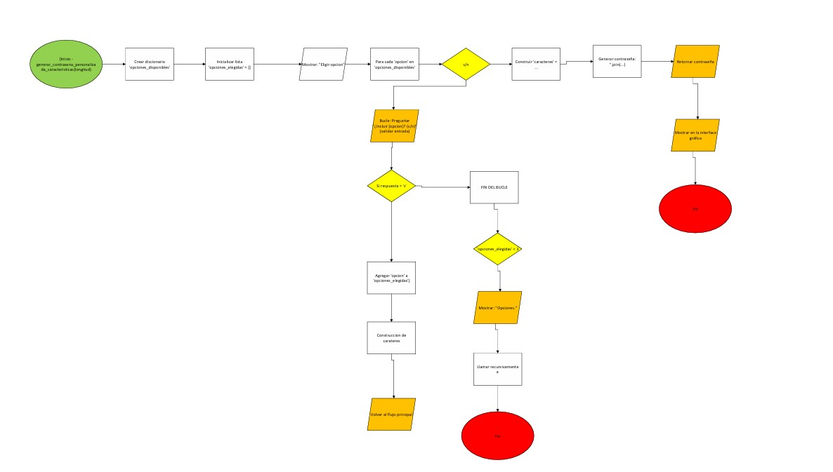
Diagramas

Slide 6
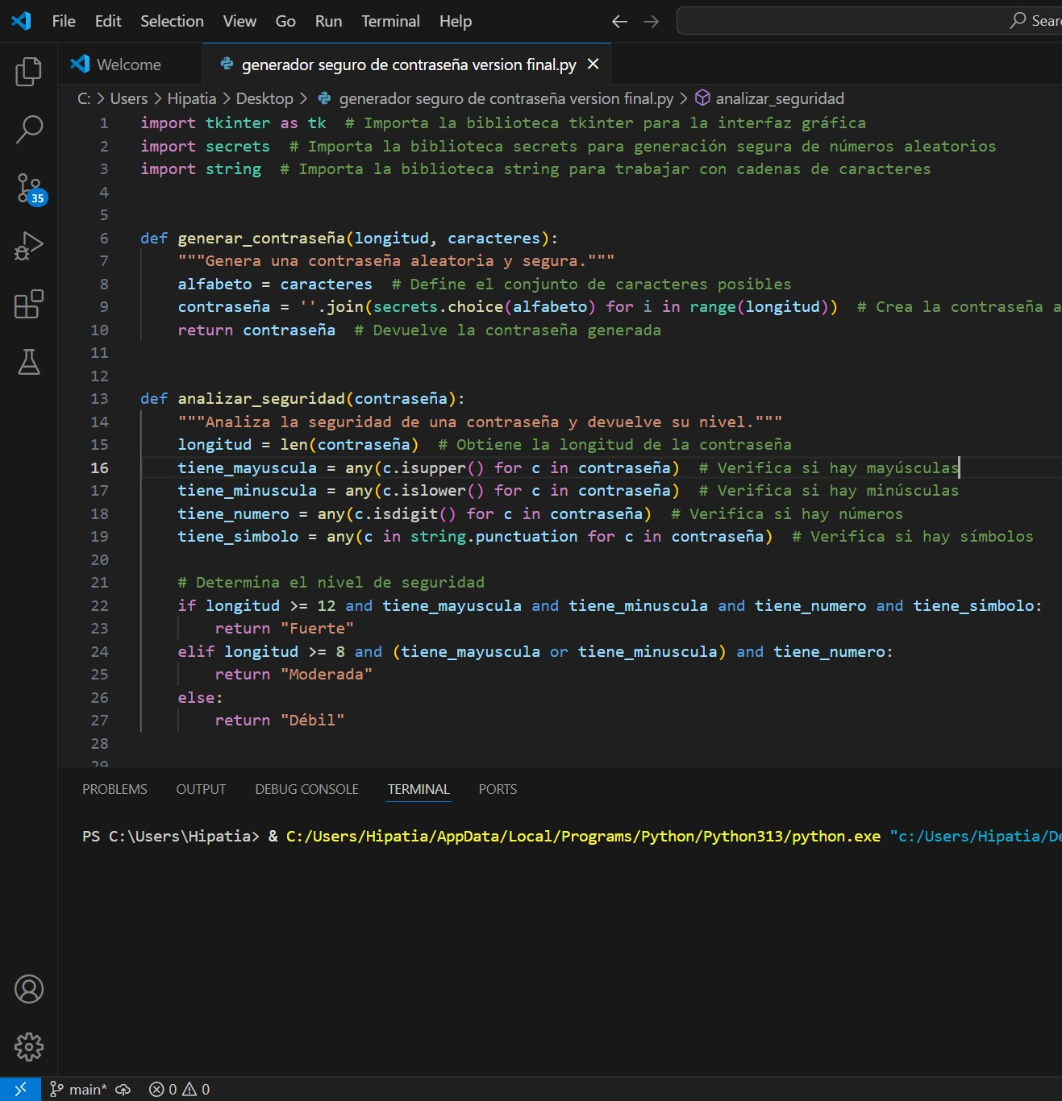
Proceso de Desarrollo
Utilización del módulo secrets de Python para garantizar la generación de contraseñas seguras.
Implementación de la personalización a través de argumentos en la CLI y elementos de interfaz en la GUI (Tkinter).
Implementacion de la funcion para excluir caracteres similares, y que crean confusion.
Implementacion para generar contraseñas de forma masiva.
Implementacion de la funcion para la comprobacion de seguridad de las contraseñas generadas.
Creación de la GUI con Tkinter para facilitar el acceso a usuarios no técnicos.
El programa cuenta con un archivo README.md, que permite al usuario, conocer toda la informacion relevante, para poder utilizarlo de forma correcta.

Slide 7
Tecnologías y Librerías
Python 3.6+.
libreria secrets.
libreria Tkinter

Slide 8
Estructura del Repositorio
generador_contraseñas_ version final.py.
generador_contraseñas_gui.py.
requirements.txt.
diagramas de desarrollo.
presentación del Proyecto final
entorno de programación
README.md.

Slide 9
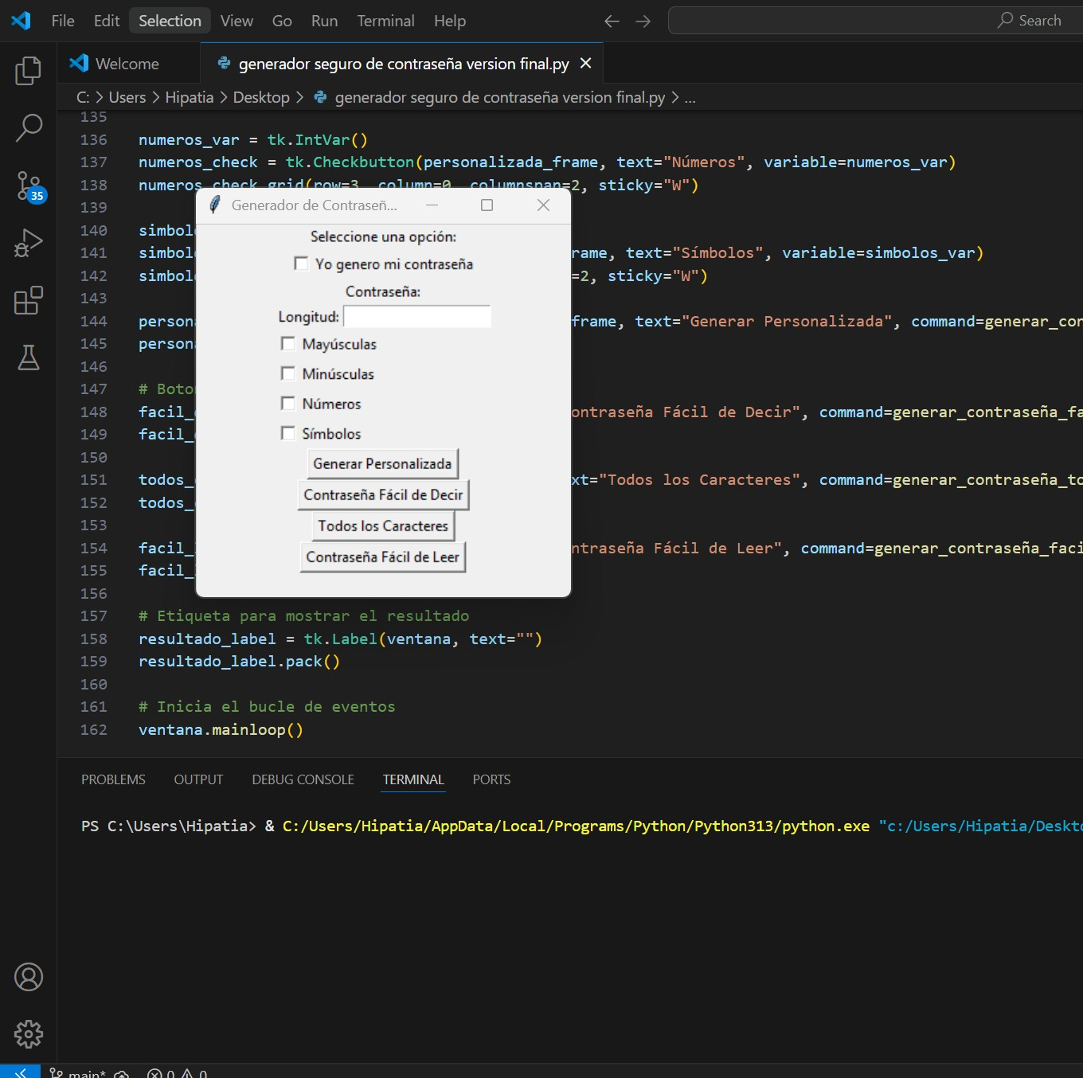
Resultados
Funcionalidad: Demostración de la generación de contraseñas con diferentes parámetros y de la evaluación de su fortaleza.
Usabilidad: Presentación de la interfaz gráfica y de la facilidad de uso de la CLI.
Seguridad: Explicación de cómo las mejoras implementadas aumentan la seguridad de las contraseñas.

Slide 10
Conclusiones
Resumen de los logros: Generador de contraseñas seguro, personalizable y fácil de usar.
Impacto: Contribuir a la mejora de las prácticas de seguridad digital.
Futuro: Posibles mejoras y expansiones del proyecto, como la integración de almacenamiento seguro de contraseñas.

